Slide 1
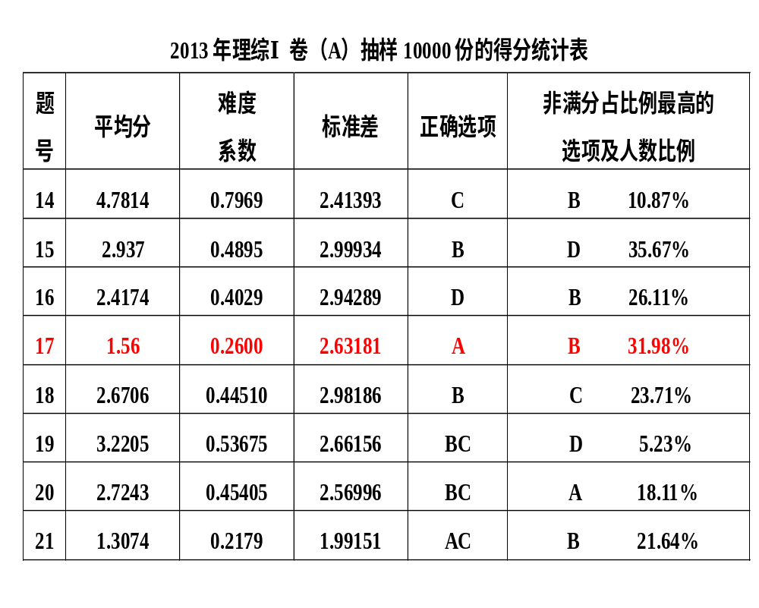

Slide 2
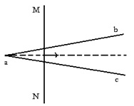
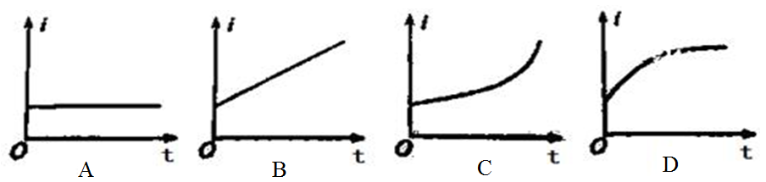
17．（13年）如图，在水平面（纸面）内有三根相同的均匀金属棒ab、ac、和MN，其中ab、ac在a点接触，构成“V”字型导轨。空间存在垂直于纸面的均匀磁场。用力使MN向右匀速运动，从图示位置开始计时。运动中MN始终与∠bac的平分线垂直且和导轨保持良好接触。下列关于回路电流i与时间t的关系图线，
可能正确的是
A

Slide 3
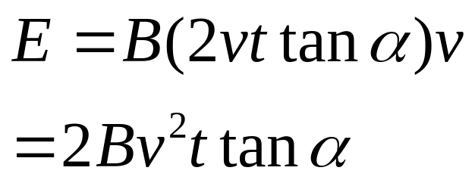
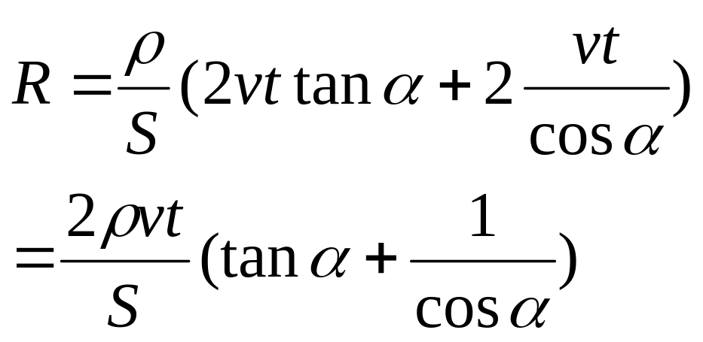
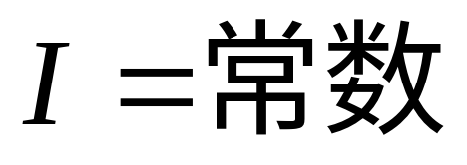
错因分析：
只得到电动势，
就认为是电流。
物理关系肤浅化

Slide 4
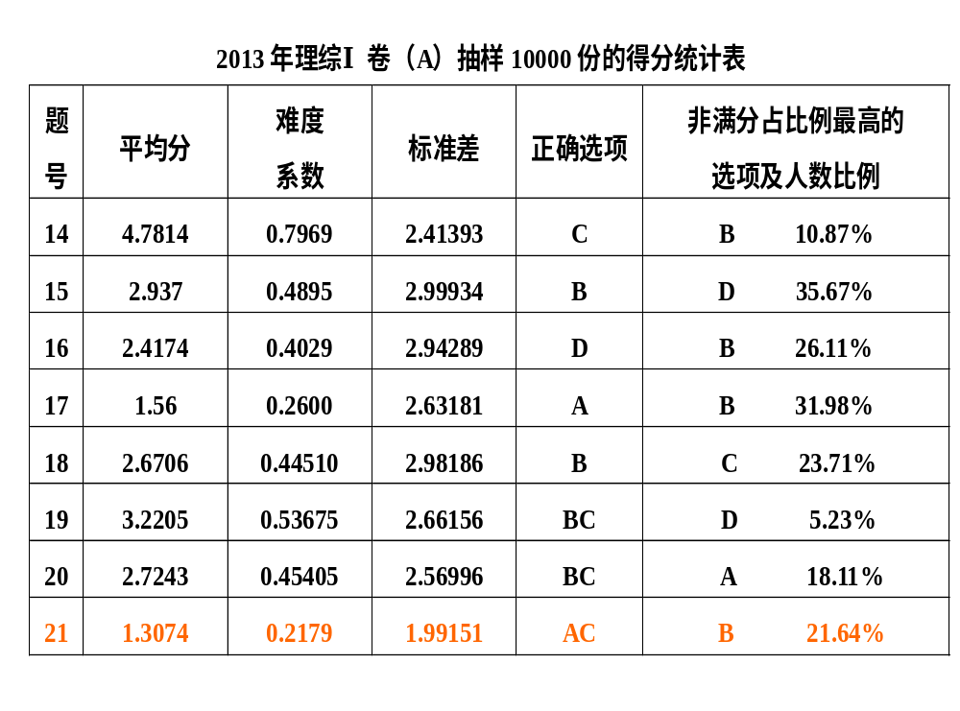

Slide 5
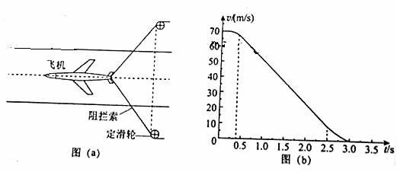
21．（13年）2012年11月，“歼15”舰载机在“辽宁号”航空母舰上着舰成功。图（a）为利用阻拦系统让舰载机在飞行用板上快速停止的原理示意图。飞机着舰并成功钩住阻拦索后，飞机的动力系统立即关闭。阻力系统通过阻拦索对飞机施加一作用力，使飞机在甲板上短距离滑行后停止。某次降落，以飞机着舰为计时零点，飞机在t=0.4s时恰好钩住阻拦索中间位置，其着舰到停止的速度—时间图线如图（b）所示。假如无阻拦索，飞机从着舰到停止需要的滑行距离约为1000m。已知航母始终静止，重力加速度大小为g.则

Slide 6
A.从着舰到停止，
飞机在甲板上滑行
的距离约为无阻索
时的1/10
B.在0.4s~2.5s时间内，阻拦索的张力几乎不随时间变化
C.在滑行过程中，飞行员所承受的加速度大小超过2.5g
D.在0.4s~2.5s时间内，阻拦系统对飞机做功的功率几乎不变

Slide 7
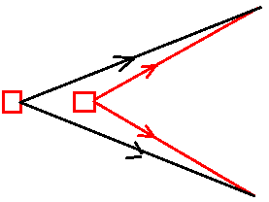
错因分析：
B．在0.4s~2.5s时间
内，阻拦索的张力几
乎不随时间变化
数理结合单一化

Slide 8
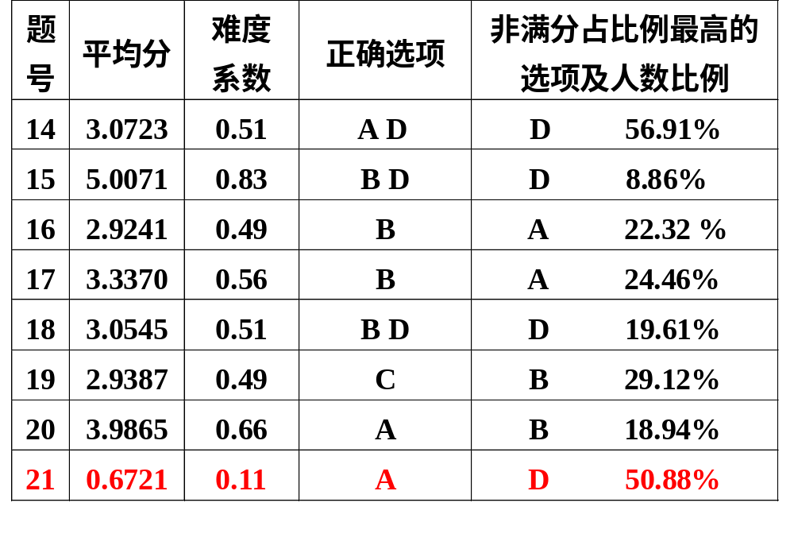
2012年选择题难度统计

Slide 9
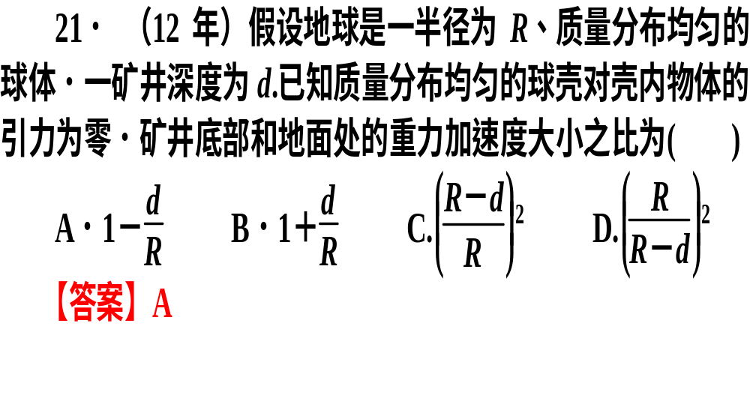

Slide 10
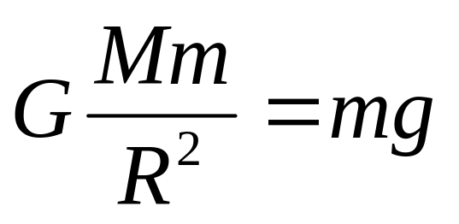
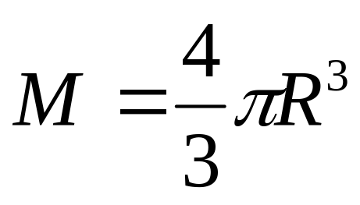
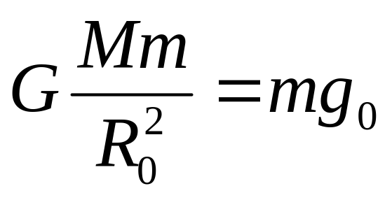
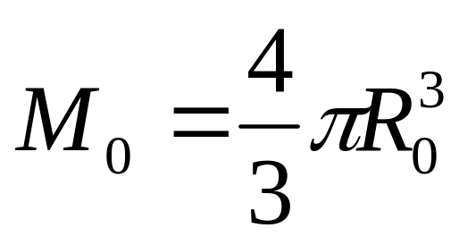
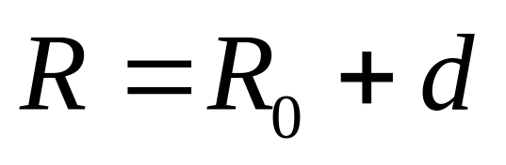
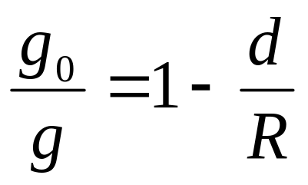
【解析】在地球表面，由万有引力定律有
其中 ，
在矿井底部，由万有引力定律有
其中 ， ，
联立解得 ，A正确．
M0

Slide 11
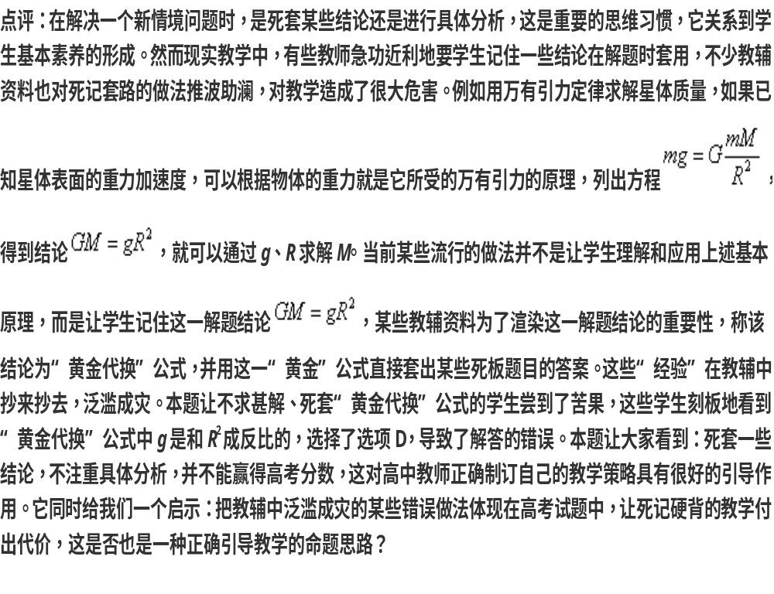

Slide 12
难度较大选择题的设置：
1.力学的可能性大
2.核心、主干知识
3.难度要素：
情景的、综合的、隐含条件的。

